Slide 1
Türkiye’nin Ekonomik Yapısı Dersi
İktisadi Kalkınma Yaklaşımının Eğitimle İlişkisi ve Günümüzdeki Durumu.
Prof. Dr. Hasan Hüseyin Aksoy
A.Ü. Eğitim Bilimleri Fakültesi
Ankara, 2020

Slide 2
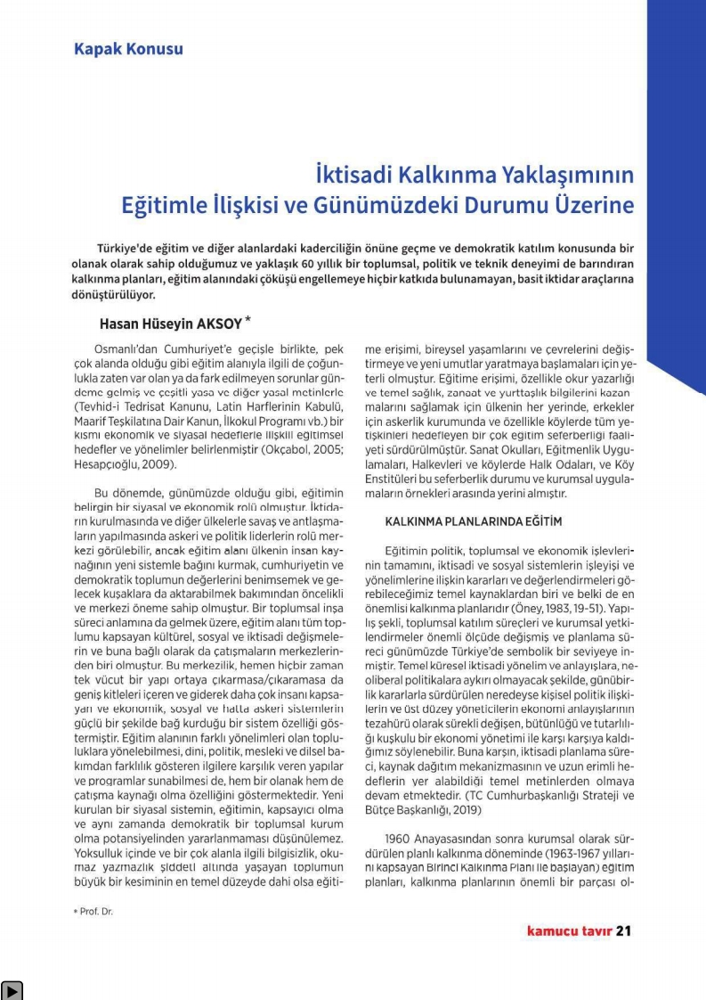

Slide 3
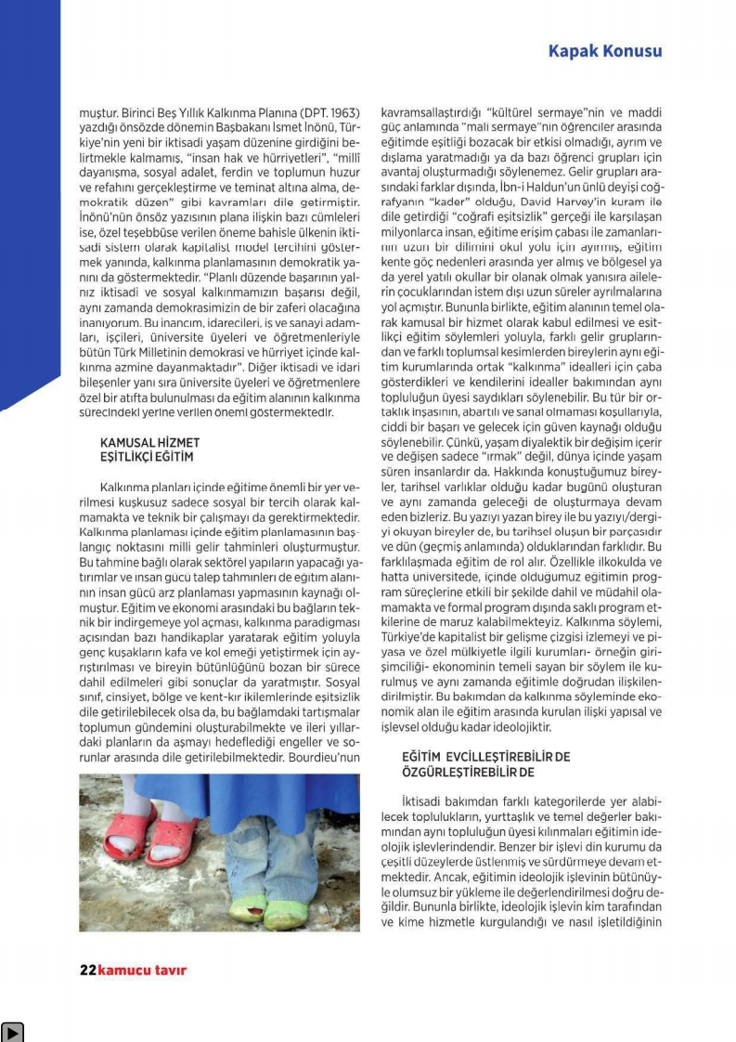

Slide 4
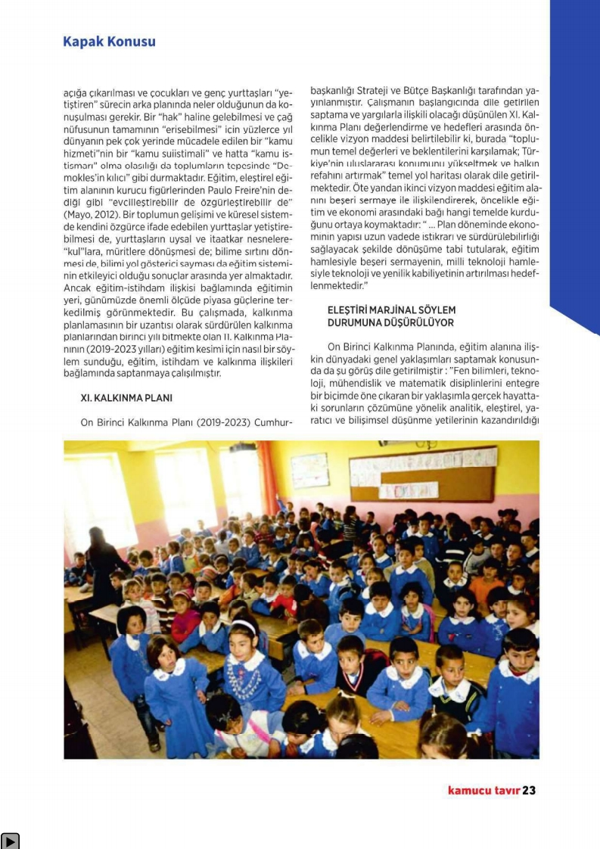

Slide 5
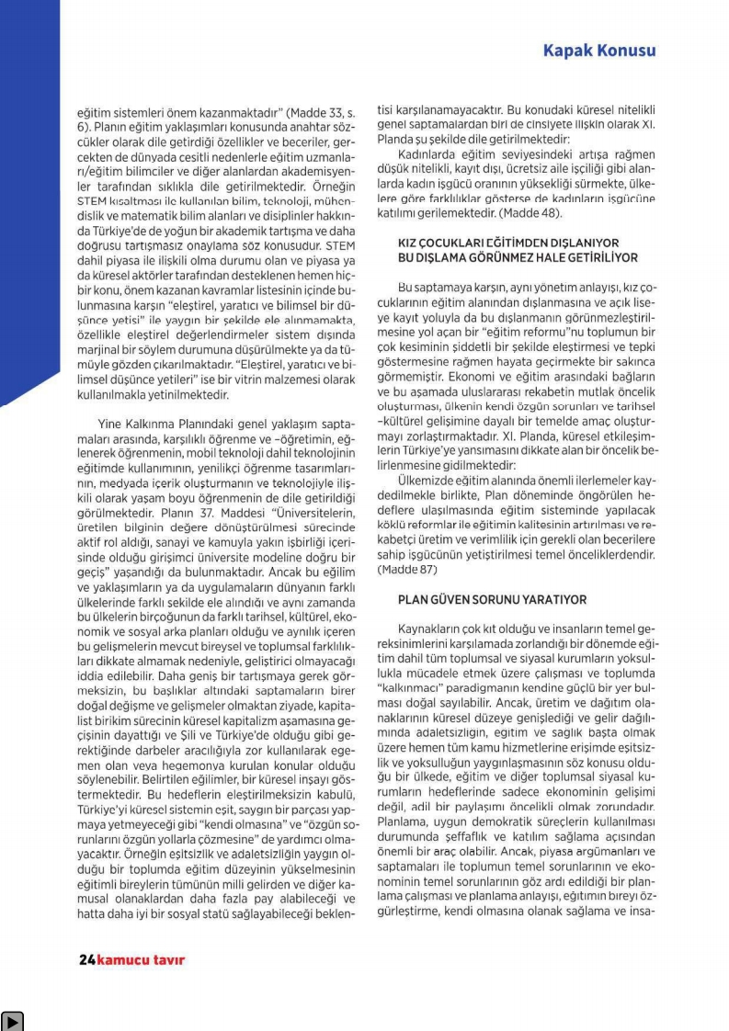

Slide 6
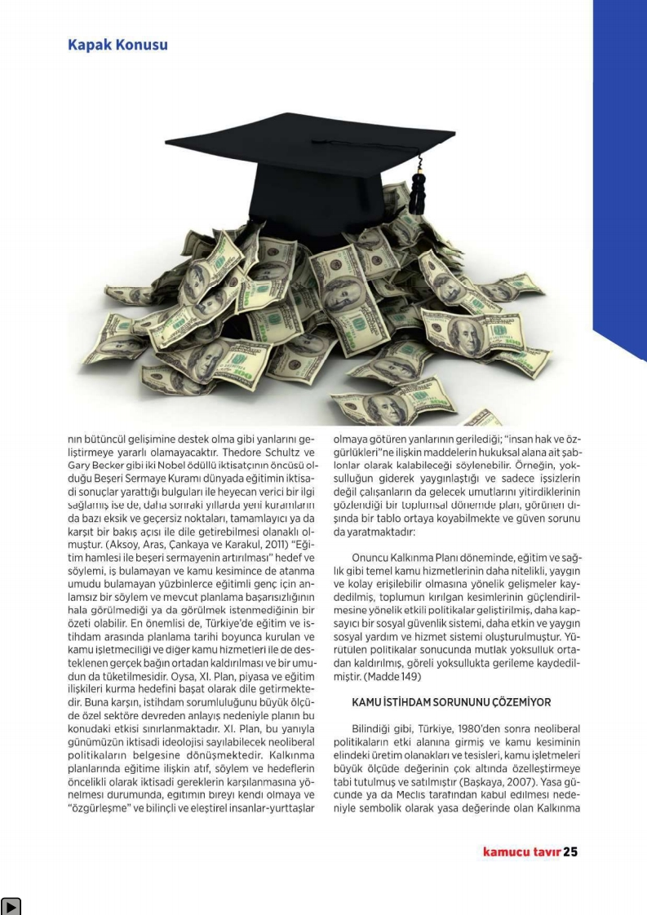

Slide 7
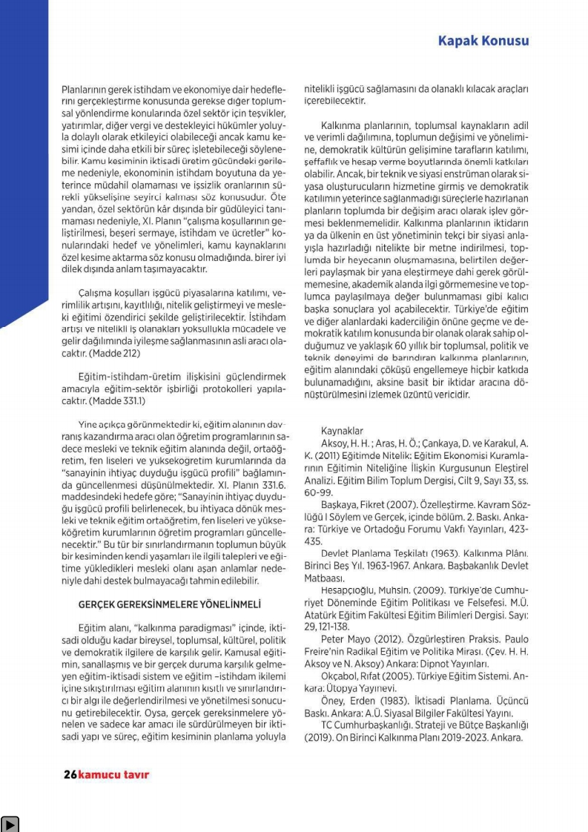

Slide 8
KAYNAK
Aksoy, Hasan Hüseyin. (2019). İktisadi Kalkınma Yaklaşımının Eğitimle İlişkisi ve Günümüzdeki Durumu. Kamucu Tavır, Güz Sayısı, No 5. ss.21-26

